Slide 1
「ダウンタイム」を観て
みんなが考えたこと
振り返りフィードバック ― 看護科 2年
Notes:
前回のワークシートと振り返りから、クラスの考えを紹介します。今日は「正解」を出すのではなく、自分とは違う見方に出会うことが目的です。

Slide 2
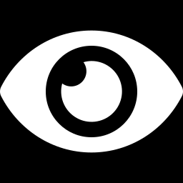
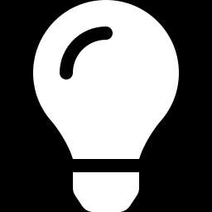
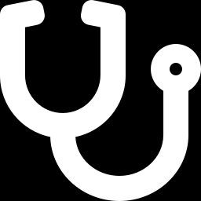
友だちの言葉で、自分の考えを一歩深める
今日のねらい
自分が気づかなかった見方に出会う
同じドラマでも、心に残った場面も理由も人それぞれ
「なぜそう思う？」をもう一段深く
答えが同じでも、理由の深さはちがう
看護職をめざす立場で考える
患者さんの「大切なもの」にどう向き合うか
※ 紹介する意見はすべて匿名です。「誰が書いたか」は探さないでください。
Notes:
引用は誤字のみ最小限に整えています。誰の意見かを詮索しないこと、どの意見も否定しないことを最初に確認します。

Slide 3
観る前の私たち
PART 1
「美容医療」ってどんなイメージだった？

Slide 4
「美容医療」と聞いて思い浮かんだ言葉
PART 1 観る前の私たち
整形
脱毛
脂肪吸引
二重
ボトックス
ヒアルロン酸
綺麗にする
豊胸
高い
お金持ち
コンプレックスを治す
顔変わる
「リスク」「失敗」「医師」「病院」と書いた人は 0人
観る前は「何ができるか（技術）」が中心。観た後、何が見えるようになった？
Notes:
クラス全員が書いた言葉を大きさでざっくり表しています（大きいほど多い）。ほとんどが「施術名」で、リスクや医療者に関する言葉はゼロでした。これは悪いことではなく、それだけ身近になっている証拠。観た後に何が見えるようになったかを意識しながら次へ。

Slide 5
「医療」だと思うのはどれ？（26人が回答）
PART 1 観る前の私たち
全員一致は
「骨折」だけ
そのほかは「どこで線を引くか」が一人ひとり違った。
医療とそうでないものの線は、何で決まる？
Notes:
骨折は全員一致。脱毛は8人。グラデーションになっていることに注目させる。

Slide 6
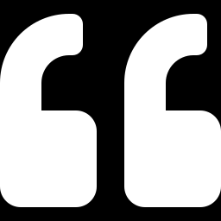
みんなは何を基準に線を引いた？
PART 1 観る前の私たち
怪我とか生まれつきの病気を「治したり戻したり」しているもの。選んでないのは、病気じゃなくて自分の意思や見た目の変換をしているから。
綺麗になりたい人の手伝いをしているのが美容。でも、医療ではないから「美容医療」じゃない名前にした方が良い。
POINT 「治す・戻す」は医療、「変える」は医療じゃない？
Notes:
多くの人がこの基準で線を引いていました。とても筋の通った考え方です。では本当にこの基準ですっきり分けられるのか、次のスライドで揺さぶります。

Slide 7
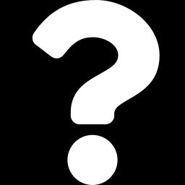
口唇裂の形成手術も、乳房再建も
「見た目」を整える手術。
二重まぶた手術と、何がちがう？
考えてみよう ― となりの人と 2分
ヒント：ドラマの問い「この世界に病気じゃない人なんていない？」
Notes:
発問のねらい：「治す/変える」の線引きは、実は見た目・生きづらさ・本人の苦しみと深く関わっていることに気づかせる。口唇裂も乳房再建も、命には直接関わらないが、その人の生活の質や心にとって重要。では二重まぶたで深く悩む人の苦しみはどうか？『誰が』『何を基準に』病気と決めるのか、を考えさせる。眼瞼下垂（まぶたが下がる病気）は保険診療になる、という例も境界を考える材料になる。

Slide 8
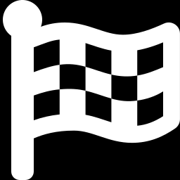
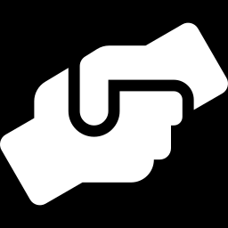
知っておこう：美容医療も「医療」です
PART 1 観る前の私たち
医師だけが行える「医療行為」
メスを入れる・注射をする・レーザーを当てる ― 美容目的でも医療
多くは「自由診療」（保険がきかない）
料金はクリニックが決める。だから広告や価格の競争も起きる
だからこそ「説明と同意」が欠かせない
病気の治療ではない分、本人が納得して選ぶことがより大切に
厚生労働省「美容医療を受ける前に」 https://aesthetic-medicine-caution.mhlw.go.jp/
Notes:
「美容医療じゃない名前にした方が良い」という意見への応答にもなる。名前を変えると医療としてのルール（医師が行う、説明と同意など）から外れてしまう、という視点も紹介できる。ワークシートに載せた厚労省サイトをここで改めて確認。

Slide 9
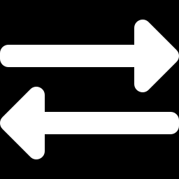
観る前 → 観た後
PART 2
考えは変わった？ 変わらなかった？

Slide 10
選んだ答えは、あまり変わらなかった
PART 2 観る前 → 観た後
「自分はあり・
他の人はなし」
前も後も0人
「他の人の選択は否定しない」がクラスの共通点。
でも、変わったのは数字より「理由」だった。
Notes:
観る前は「美容医療」、観た後は「美容整形」についての問いなので厳密には同じ質問ではない点に注意。観る前は無回答・複数選択が各1人、観た後は無回答4人。「あり」から「自分はなし」へ動いた人が2人、「なし」まで動いた人が1人。

Slide 11
答えは同じ「あり」でも、理由が変わった
PART 2 観る前 → 観た後
観る前
観た後
好きな自分になれるならいい
ちゃんと検査とかしてから手術した方がいい
気になるなら整形したらいいじゃん
命を守るためにシリコンを抜いて、そこまで追い込まれるならだめ
自分の好きなようにしたらいいやん
失敗した時に感情をコントロールできて、依存しないならやってもいい
POINT 「好きにすれば」から「条件つきのあり」へ
Notes:
答えの選択肢は同じでも、「どんな条件なら」を考えられるようになったことが大きな成長。何人かに「あなたの『条件』は？」と聞いてみる。

Slide 12
「自己責任」をもう一歩深く
PART 2 観る前 → 観た後
整形は本人の自己責任だから好きにすれば良いと思ってたけど、患者が納得いかず文句を言えば、医者は理不尽に炎上してしまう。「したければすれば良い」も簡単には言えないと思った。
本人が生きやすくなるなら良い。そのことによって起こるリスクや問題について、しっかりと理解しているなら。
POINT 「自己責任」は、十分に知って・理解して選んだときに成り立つ
Notes:
「自己責任」という言葉はクラスで何度も出てきた。でも、リスクを知らされていない人、理解できていない人、追い詰められて冷静に選べない人に「自己責任」は言えるだろうか？ → これが後半のインフォームド・コンセントにつながる。

Slide 13
「他の人がするのはあり」
その「他の人」が
家族や親友だったら？
考えてみよう ― となりの人と 2分
「仲の良い人や家族だったらやって欲しくない。でも私はその人の気持ちを大切にしたい」（クラスの声）
Notes:
多くの人が「他人の選択は自由」と答えたが、その他人を具体的な大切な人に置き換えると気持ちが揺れる。揺れること自体が大事。看護師にとって患者さんは『他人』だが、家族にとっては大切な人。その間で、看護師はどう関わる？

Slide 14
「変わらなかった」も立派な答え
PART 2 観る前 → 観た後
観る前から他の人の整形は肯定していて、ドラマを見ても考えは変わらなかった。相手がどれだけ自分の顔や体型について悩み、苦労して、その辛さを改善するためにとった行動に対して、僕の考えを強要するような理不尽なことはしたくないので。
自分はしない。でも、相手の悩みの重さは自分にはわからない ―
だから否定しない。理由がはっきり言葉になっています。
POINT 大事なのは「変わったか」ではなく「理由を言えるか」
Notes:
「特になし」「変わらなかった」と書いた人も、ここで自分の理由を考え直すきっかけに。

Slide 15
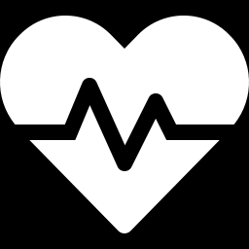
命と、大切なもの
PART 3
ぶつかったとき、どう判断する？

Slide 16
22人の判断は、大きく3つに分かれた
PART 3 命と、大切なもの
10人
8人
4人
命を最優先
命を守りつつ、本人の思いも
本人の価値観を尊重
「命がないと、大切にしていることさえ守れない」
「まず対話する」「治ってから安全に」
「その人が今後どうしたいかを聞き、合わせる」
Notes:
記述をもとに教員が3つに分類したもの（無回答5人）。どれも間違いではない。それぞれの理由に注目する。

Slide 17
2つの声を並べてみると
PART 3 命と、大切なもの
命は1番大事。命を失うと、大事なものなど何にも変えられない。命がないと、その人が大切にしていることさえ守ることができないから。
命や体を大切にしている人もいれば、命よりも大切なものがある人もいる。自分が自分らしく生きていくための選択は、患者によって違うから。
POINT 「命を守る」の“命”って、何のこと？
Notes:
どちらも「命を大切にしている」点では同じ。前者は生命（いのち）を、後者はその人の生き方・人生を見ている。英語ではどちらも life。看護ではQOL（生活の質）という言葉で語られることを紹介してもよい。

Slide 18
「どちらか」を選ぶ前にできること
PART 3 命と、大切なもの
どちらか一方だけを切り捨てることはできない。まずは本人が「何にそれほどこだわっているのか」を深く対話し、命を守りながらも大切なものを残せる代替案を必死に探す。
してもしなくても死にゆく未来なら、本人が悔いなく旅立てるように、やれることはさせてあげたい。
POINT 答えは「対話」と「その人の状況」によって変わる
Notes:
二者択一ではなく第三の道を探す姿勢。また、同じ選択でも状況（回復が見込めるか、終末期か）によって判断が変わる、という視点。

Slide 19
「シリコンだけは抜かないで」
手術の前に、どんな対話が
できていたらよかった？
グループで考えよう ― 4人で 5分
誰が・いつ・何を聞いておく？ あなたが看護師なら？
Notes:
※配慮：ドラマでは患者が自ら命を絶つ場面がある。体調や気持ちがしんどい生徒がいないか表情を見ながら進め、必要なら個別に声をかける。
発問のねらい：危篤状態の緊急時には本人の同意をとる時間がない。だからこそ『事前に』本人の大切なものを知っておくことが大事。豊胸手術を受ける前の診察で、腫瘍の有無を確認していたら？ 本人が胸をどれほど大切にしているかを医療者が知っていたら？ → 次のインフォームド・コンセントへ。

Slide 20
インフォームド・コンセント
PART 4
「同意書にサイン」のことではない

Slide 21
インフォームド・コンセント ＝ 4つのステップ
PART 4 インフォームド・コンセント
1
2
3
4
説明を受ける
理解する
納得する
自分で選ぶ
目的・リスク・
ほかの方法
わからないことを
質問できる
自分の大切な
ものと照らす
「同意しない」も
選べる
POINT サインはゴールではなく、この4つがそろった「しるし」
Notes:
インフォームド・コンセント（説明と同意）。医療者が説明し、患者が理解・納得したうえで自分の意思で決めること。「同意しない（断る）」権利も含まれる。

Slide 22
クラスの中に、すでに答えのヒントがあった
PART 4 インフォームド・コンセント
患者の命の優先順位や、何が嬉しいことなのか ― 価値観を知らないと、知らないうちに患者を追い詰めてしまう。コミュニケーションをとって患者について知っていく努力が重要。
最後は患者の意志が大切。これまで大切にしてきたことや考えを、しっかり聞いて受け止めて尊重すること。
POINT 医療者は「情報」を、患者は「大切なもの」を ― 対話は双方向
Notes:
インフォームド・コンセントは、医療者が一方的に説明するだけではない。患者の価値観を聴くことが含まれる。生徒自身の言葉で、すでにその本質に迫っていることを伝えて称える。

Slide 23
看護師だからできること
PART 4 インフォームド・コンセント
医師の説明のあと、患者さんのいちばん近くにいるのは看護師。
「本当はよくわかっていない」
「本当はまだ迷っている」
「誰にも言えない大切なものがある」
そんな声に気づき、医師や家族につなぐことができる。
POINT 看護師は、患者さんの「選ぶ」を支える人
Notes:
看護職には、患者の意思決定を支援し、患者の思いを代弁する（アドボカシー）役割がある。看護科の生徒として、ドラマの中に看護師がいたら何ができたかを想像させてもよい。

Slide 24
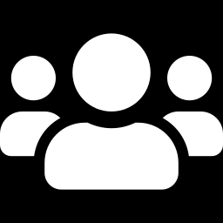
社会と、私
PART 5
そのコンプレックスはどこから来た？

Slide 25
「直せるなら直したい」と答えた人
PART 5 社会と、私
19 / 25人
差別の目で見られないで、周りの人達と溶け込むことができるため。
その理由として書かれた言葉
努力でなんとかなるものなら、一旦自分で頑張ってみることが大事だと思う。
自信が持てる・自分を好きになれる・堂々と笑える・コンプレックスがなくなる
Notes:
具体的な部位には触れない（個人が特定されないよう配慮）。「自分のため」の理由が多い一方で、「周りの目」を理由にした声もある。

Slide 26
「理想の顔」の基準は、誰が決めた？
PART 5 社会と、私
SNSで知らない人の顔を簡単に見られるから、勝手に比べてしまい、美容医療に手を出す人が増えている。
ルッキズムが強くなって、整形が「努力」みたいになっている。でも、気にしているなら心の健康のためにするのも良いのかも。
他人に愛されるより、自分が自分を愛せることを求める人が多いんだな。
POINT 「自分のため」の理想にも、社会の目が入りこんでいない？
Notes:
ルッキズム（外見至上主義）の視点。自分で選んだつもりの「理想」も、SNSや広告、周りの言葉の影響を受けている。それでも本人の苦しみは本物。両方を同時に見る力が大切。

Slide 27
クラスの誰かがこう書いていました。
「自分も周りも、人の体を大切にする
考え方が根本にあったらいいな」
考えてみよう ― ひとりで 1分 → となりと共有
そんな社会にするために、あなたにできることは？
Notes:
「周りが人の容姿を自分の価値観でとやかく言う権利はない」という言葉も同じ生徒から。小さな行動（見た目をいじらない、SNSでの言葉を選ぶ等）から考えさせる。

Slide 28
今日、持ち帰ってほしい3つの問い
まとめ
1
「治す」と「変える」の境目は、誰が、何を基準に決める？
2
「自己責任」が成り立つために、何が必要？
3
命と大切なものがぶつかる前に、どんな対話ができる？
どれも「正解」はひとつではありません。看護の現場で、何度も出会う問いです。
Notes:
3つの問いはPART1〜3に対応。最後に振り返りシートに「今日、友だちの意見で一番揺さぶられたもの」を書かせる。

Slide 29
次回へ
「続きが見たい」「2話を見たい」という声が多数。
「実際の医療現場で、医師や看護師がどう向き合っているのか知りたい」という声も。
振り返り：今日、友だちの意見で一番揺さぶられたのは？
Notes:
次回の予告。振り返りの問いを書かせて終了。

